Slide 1

TeamSystem
PROGETTO DI FINE CORSO — AI-BASED DEVELOPMENT
IA Hypermiler: il budget dei token, sviluppato al 100% con metodo AI-native
App desktop Electron che monitora il consumo di token AI (Claude e GitHub Copilot) e calcola un budget giornaliero ottimale per non esaurire la quota prima del rinnovo.
Daniele Del Brocco
Notes:
Apro con una frase sola: IA Hypermiler è un'app desktop che monitora quanto consumo dei miei token AI (Claude e GitHub Copilot) e mi dice qual è il budget giornaliero giusto per non restare a secco prima del rinnovo. Il punto della presentazione non è tanto il prodotto in sé, quanto il metodo: è stato sviluppato al 100% con un approccio AI-native, spec, piano, agente. Lo racconto nelle prossime slide.

Slide 2
TeamSystem
METODO
Il metodo: una spec vivente, un piano a fasi, uno sviluppo agent-assisted
Spec
Piano
Agent
CLAUDE.md: letto integralmente prima di ogni intervento, aggiornato a fine di ogni sessione con lo stato di avanzamento reale.
PLAN.md a fasi: tre giorni, sessioni da circa due ore, con obiettivi e criteri di fine giornata espliciti per ciascuna.
Sviluppo assistito da agente con un gate esplicito: il piano va descritto e approvato prima di scrivere qualunque codice.
Nota di scopo: in questo progetto l'assistenza AI è stata nel processo di sviluppo (ricerca, pianificazione, revisione) — non ci sono skill riutilizzabili né server MCP nell'architettura del prodotto stesso.
Notes:
Il metodo si regge su tre pilastri. Primo, una spec vivente: CLAUDE.md, che io rileggo integralmente prima di ogni intervento e che aggiorno a fine sessione con lo stato reale del progetto, non con quello desiderato. Secondo, un piano a fasi, PLAN.md, che divide il lavoro in tre giornate con obiettivi e criteri di uscita chiari per ciascuna. Terzo, uno sviluppo assistito da agente con un gate esplicito: per ogni nuova funzionalità, prima si descrive il piano e si aspetta conferma, poi si scrive codice. Una nota di onestà intellettuale: non abbiamo costruito skill riutilizzabili né server MCP dentro il prodotto — l'uso di agenti è stato nel processo con cui abbiamo lavorato, non nell'architettura runtime dell'app.

Slide 3
TeamSystem
PROCESSO
Tre giorni, tre fasi: un gate di validazione prima di ogni passo
Giorno 1
Giorno 2
Giorno 3
Completato
Completato, con adattamento
In corso — siamo qui
Ricerca API (RESEARCH.md)
Design architettura
Scheletro Electron, dati mock
Servizi reali Claude/Copilot
Motore di budget
Migrazione a TypeScript non pianificata, richiesta a metà sviluppo
CI GitHub Actions definita, mai eseguita su GitHub reale
Notifiche e robustezza da fare
Subagent review pianificata
Notes:
Tre giornate, ciascuna con un gate di validazione prima di procedere. Giorno uno: ricerca sulle API, poi architettura, poi lo scheletro Electron con dati finti, per avere subito qualcosa di visibile. Giorno due: i servizi reali per Claude e Copilot e il motore di calcolo del budget — e qui è successo qualcosa non pianificato: a metà sviluppo ho chiesto di migrare tutto da JavaScript a TypeScript. Non era nel piano iniziale, ma il metodo lo ha assorbito senza rompersi: è la prova che il processo era davvero iterativo, non solo sulla carta. Giorno tre, quello in cui siamo ora: la pipeline CI multipiattaforma è definita ma non ancora eseguita su GitHub reale, restano notifiche, robustezza e una code review con subagent ancora da fare.

Slide 4
TeamSystem
GIORNO 1 — SESSIONE DI RICERCA
Il cuore del metodo: la ricerca prima del codice
Prima di scrivere una riga di codice, un agente con web search e accesso al filesystem ha verificato se le API di Claude e GitHub Copilot espongono davvero dati di utilizzo self-service per un singolo developer.
PRIMA CORREZIONE
SECONDA CORREZIONE
RISULTATO — RESEARCH.md
Scope ampliato: gestire anche account aziendali e login SSO, non solo piani personali.
Scope ristretto di nuovo: l'utilizzatore è il singolo developer che monitora il proprio credito — lo scenario “admin che monitora un team” è stato rimosso anche dall'appendice.
Claude: sì, via endpoint interno con sessione, anche con seat aziendale. Copilot: sì con piano personale; con seat aziendale solo workaround non ufficiale, segnalato come best-effort.
Notes:
Questa è per me la parte più interessante di tutto il progetto. Nella prima sessione del Giorno 1, prima ancora di aprire un editor, ho lanciato un agente con accesso a web search e al filesystem con un compito solo: capire se le API di Claude e Copilot permettono davvero a un developer di monitorare da solo il proprio consumo. La ricerca è stata corretta due volte in corsa: prima l'ho ampliata per coprire anche account aziendali e SSO, poi l'ho ristretta di nuovo perché mi ero spiegato male — il caso d'uso è il singolo developer, non un admin che controlla un team, e ho chiesto di rimuovere quello scenario anche dall'appendice. Il risultato, in RESEARCH.md: per Claude un endpoint interno con la sessione funziona anche con seat aziendale; per Copilot la via ufficiale copre solo i piani personali, con seat aziendale esiste solo un workaround non documentato, che abbiamo segnato chiaramente come sperimentale.

Slide 5
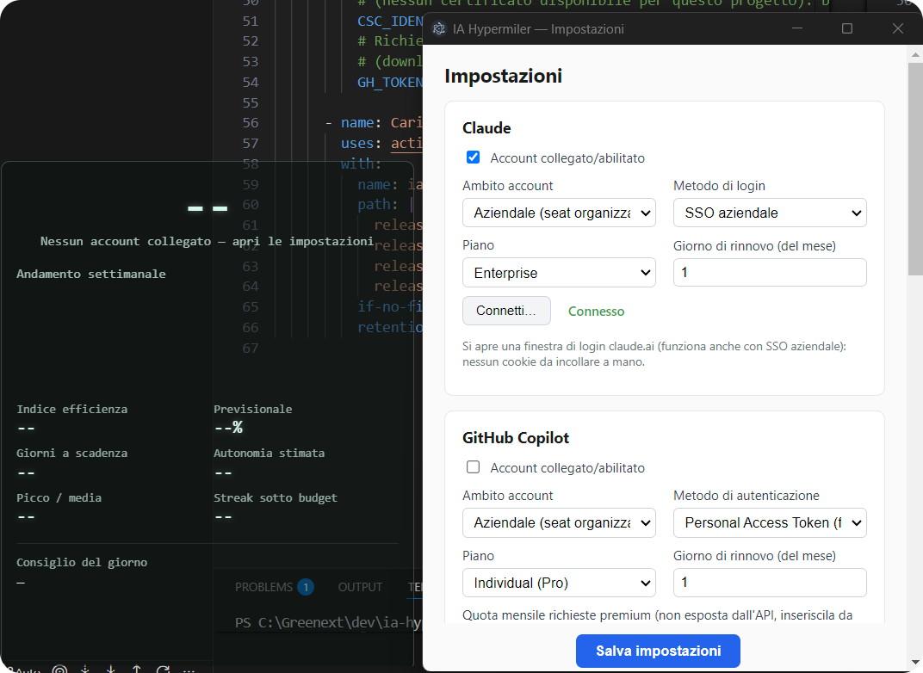
TeamSystem
ARCHITETTURA
Architettura e stato tecnico: Electron, TypeScript, test, CI
Electron: main / preload / renderer — nodeIntegration false, contextIsolation true
TypeScript strict, zero any nel codebase
Modello multi-finestra di quota: percentuale per Claude, contatore per Copilot
Fallback sull'ultimo dato noto con timestamp se una fetch fallisce
34 test unitari passati (node:test, nessuna chiamata di rete)
CI GitHub Actions definita (mac/win/linux) — non ancora eseguita su GitHub reale
Notes:
Dal punto di vista tecnico: Electron con la separazione classica main/preload/renderer, sicurezza sempre attiva — nodeIntegration disattivato, contextIsolation attivo. Il codice è in TypeScript strict, senza usare mai il tipo any. Un punto di design nato direttamente dalla ricerca: Claude non ha un totale unico di token, ma più finestre di quota in percentuale; Copilot invece un contatore assoluto — quindi il modello dati gestisce entrambi i casi. Se una chiamata alle API fallisce, l'app mostra l'ultimo dato noto con un timestamp, mai una schermata bianca. Trentaquattro test unitari passano, mockando la rete. La pipeline CI su GitHub Actions è definita per macOS, Windows e Linux, ma non è ancora stata eseguita su GitHub vero: lo dichiaro apertamente nella prossima slide.

Slide 6
TeamSystem
STATO ATTUALE
Dove siamo oggi: inizio del Giorno 3, con luci e ombre dichiarate
Ricerca API, architettura, scheletro, servizi reali Claude/Copilot, migrazione TypeScript, 34/34 test unitari
Fatto
Agente consigli ancora uno stub, pipeline CI definita ma mai eseguita su GitHub reale
In corso
Notifiche e robustezza, code review con subagent, verifica con account Claude/Copilot reali
Da fare
Sviluppato al 100% con metodo AI-native: la spec e la ricerca hanno guidato il codice, non il contrario.
Notes:
Per chiudere, lo stato reale, senza abbellirlo: è fatto tutto il percorso di ricerca, l'architettura, lo scheletro, i servizi reali per Claude e Copilot, la migrazione a TypeScript e trentaquattro test unitari che passano. È in corso l'agente dei consigli, ancora uno stub, e la pipeline CI, definita ma mai davvero eseguita su GitHub. Restano da fare le notifiche e la robustezza del Giorno 3, una code review con subagent, e la verifica con account Claude e Copilot reali. Siamo a inizio del terzo ed ultimo giorno pianificato: è normale non aver ancora finito. Il punto che mi interessa lasciarvi è che tutto quello che vedete è stato guidato dalla spec e dalla ricerca, non il contrario.

